Slide 1
Nama Kelompok :
Muhamad Farras Jasir

Slide 2
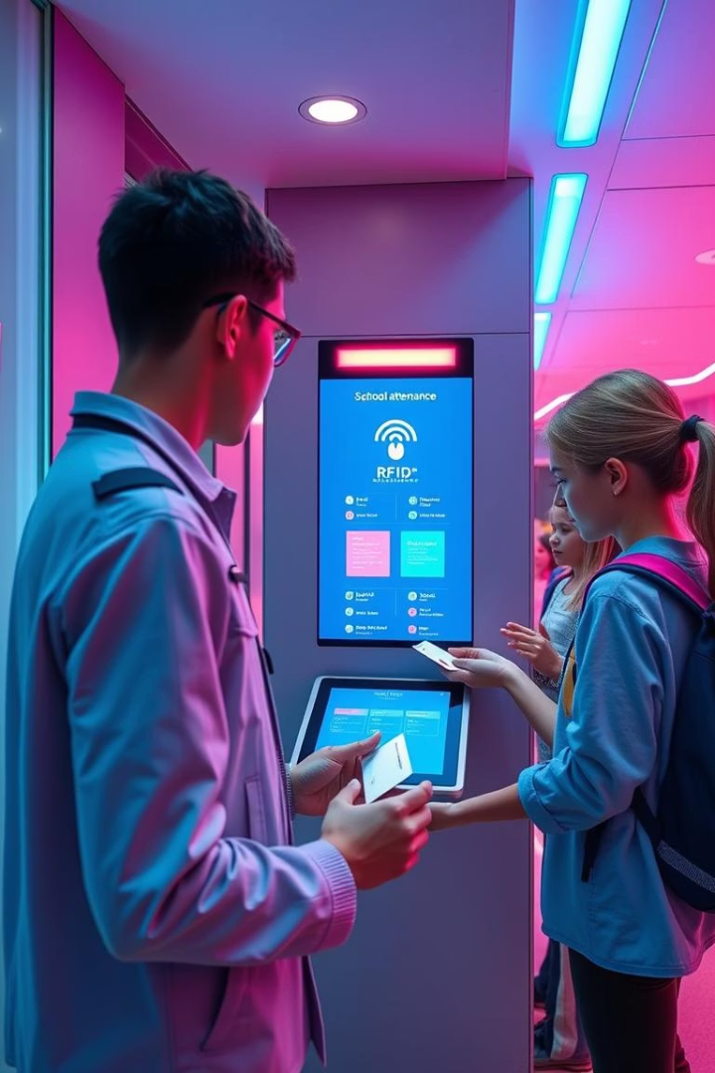
Sistem Absensi Siswa Berbasis IoT Menggunakan RFID dan Cloud Database
Sistem absensi manual di sekolah-sekolah Indonesia masih menggunakan buku atau kertas yang memiliki banyak kelemahan seperti human error, pemrosesan data lambat, dan tidak real-time. Dengan perkembangan Internet of Things (IoT), kami mengusulkan sistem absensi yang lebih efisien menggunakan RFID dan Cloud Database.
Proyek ini bertujuan menggantikan sistem manual dengan teknologi IoT, meningkatkan akurasi pencatatan kehadiran, dan memberikan kemudahan monitoring bagi guru dan orang tua melalui notifikasi real-time.

Slide 3




Latar Belakang dan Tujuan
Kelemahan Sistem Manual
Solusi IoT
Absensi otomatis saat siswa menempelkan kartu RFID, penyimpanan data di cloud untuk akses mudah, dan notifikasi real-time ke orang tua via WhatsApp/Email.
Human error (salah hitung, data hilang), lambat dalam pemrosesan data, dan tidak real-time sehingga orang tua tidak bisa memantau kehadiran anak secara langsung.
Tujuan Proyek
Menggantikan sistem absensi manual, meningkatkan akurasi dan kecepatan pencatatan kehadiran, serta memberikan kemudahan monitoring bagi guru dan orang tua.

Slide 4
Manfaat Sistem Absensi IoT
Bagi Sekolah
Bagi Guru
Bagi Orang Tua
Efisiensi waktu dalam proses absensi harian. Mengurangi kecurangan absen yang sering terjadi pada sistem manual. Data tersimpan secara digital dan aman di cloud database.
Memudahkan rekap data kehadiran siswa. Tidak perlu lagi mencatat secara manual di buku absensi. Laporan kehadiran dapat diakses kapan saja melalui dashboard admin.
Dapat memantau kehadiran anak secara real-time. Menerima notifikasi langsung saat anak tiba di sekolah. Meningkatkan rasa aman dan kontrol terhadap aktivitas anak.

Slide 5
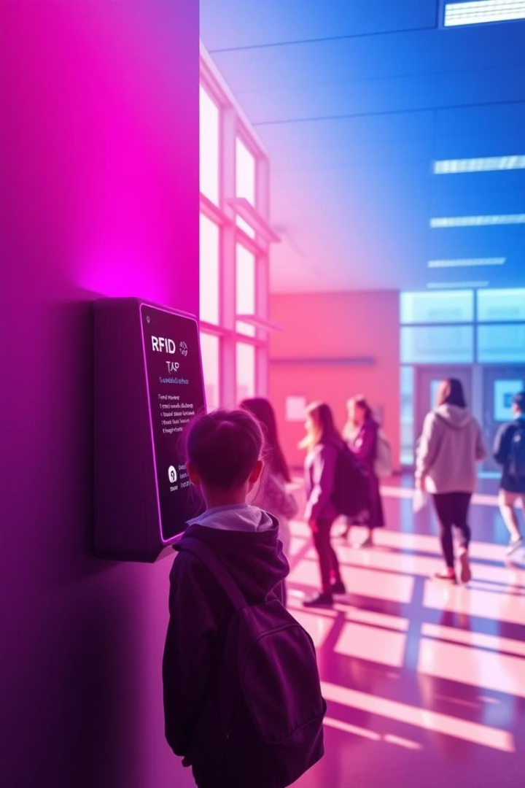
Analisis Kebutuhan Fungsional
No
Fitur
Deskripsi
1
Pembacaan RFID
Sistem membaca ID unik dari kartu RFID siswa.
2
Penyimpanan Data
Data kehadiran dikirim ke cloud database.
3
Notifikasi
Orang tua/guru mendapat pemberitahuan via WhatsApp/Email.
4
Dashboard Admin
Antarmuka untuk melihat laporan kehadiran.

Slide 6
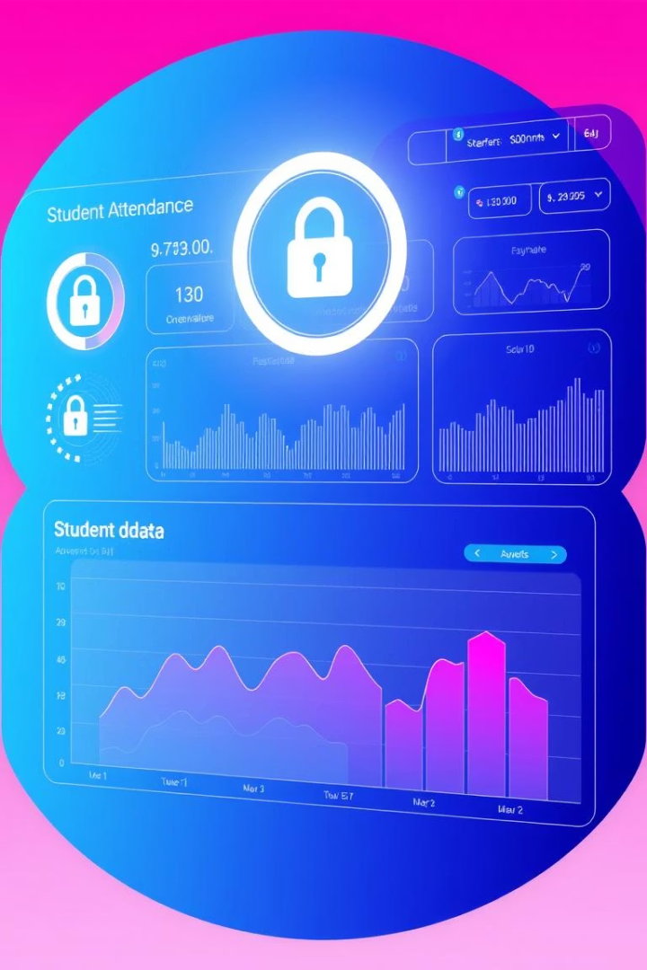
Analisis Kebutuhan Non-Fungsional
Keandalan
Keamanan
Sistem harus bekerja 24/7 dengan backup data untuk memastikan tidak ada informasi kehadiran yang hilang. Harus tetap berfungsi meskipun terjadi gangguan listrik sementara.
Enkripsi data RFID dan otentikasi login admin untuk melindungi informasi pribadi siswa. Sistem harus aman dari upaya pemalsuan kartu atau manipulasi data.
Kemudahan
Antarmuka sederhana untuk pengguna (guru/orang tua) agar mudah dioperasikan tanpa pelatihan khusus. Dashboard yang intuitif dengan tampilan visual yang jelas.

Slide 7
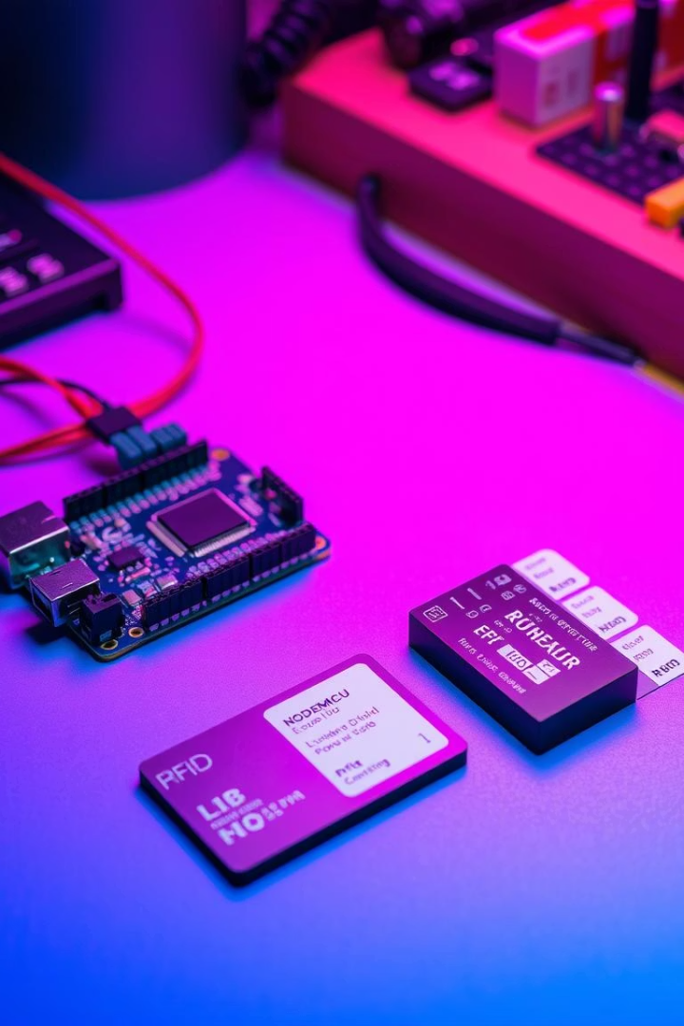
Analisis Biaya Proyek
Rp 150.000
NodeMCU ESP8266
Mikrokontroler dengan WiFi terintegrasi
Rp 100.000
RFID Reader RC522
Pembaca kartu RFID
Rp 50.000
RFID Tags (20 pcs)
Kartu identifikasi siswa
Rp 2.000.000
Pengembangan Software
Pemrograman dan integrasi sistem
Total biaya proyek diperkirakan mencapai Rp 2.300.000 yang mencakup semua komponen hardware dan pengembangan software. Investasi ini akan memberikan penghematan jangka panjang dibandingkan dengan sistem manual yang membutuhkan buku absensi dan tenaga administratif.

Slide 8






Perancangan Sistem
Kartu RFID
Dibawa oleh siswa
RFID Reader
Membaca data kartu
NodeMCU
Memproses data
WiFi
Mengirim ke cloud
Cloud Database
Menyimpan data
Notifikasi
Ke orang tua/guru

Slide 9








Arsitektur IoT
Layer Aplikasi
Dashboard web/mobile untuk monitoring
Layer Cloud
Firebase/MySQL untuk penyimpanan data
Layer Jaringan
Koneksi WiFi/internet
Layer Perangkat
RFID Reader & NodeMCU
Arsitektur IoT sistem absensi ini terdiri dari empat layer yang saling terintegrasi. Layer perangkat berinteraksi dengan pengguna melalui RFID. Data kemudian dikirim melalui layer jaringan ke cloud database. Akhirnya, layer aplikasi menyajikan informasi dalam bentuk dashboard dan notifikasi.

Slide 10
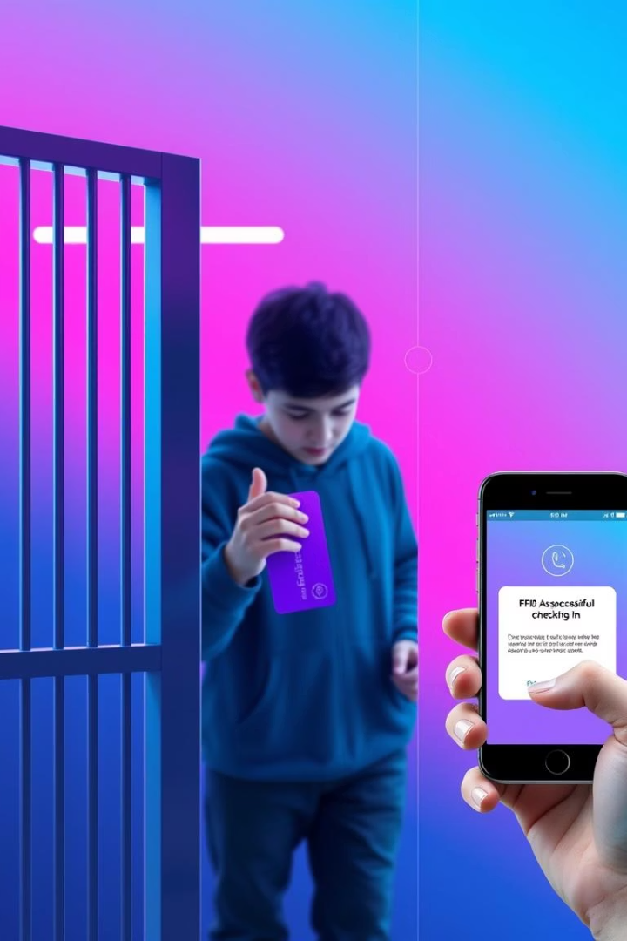
Implementasi dan Alur Kerja
Tap Kartu RFID
Siswa menempelkan kartu RFID ke reader yang terpasang di pintu masuk sekolah. Sistem membaca ID unik dari kartu tersebut.
Pengiriman Data
NodeMCU memproses data dan mengirimkannya ke Firebase melalui koneksi WiFi. Data disimpan dengan timestamp untuk mencatat waktu kehadiran.
Notifikasi Orang Tua
Sistem secara otomatis mengirim notifikasi ke orang tua melalui WhatsApp atau Email, memberitahukan bahwa anak telah tiba di sekolah.
Monitoring Admin
Admin sekolah dapat melihat rekap kehadiran siswa melalui dashboard web, mengunduh laporan, dan mengelola data siswa.

Slide 11








Pengujian dan Pengembangan Masa Depan
Uji Fungsionalitas
Uji Kecepatan
Pastikan RFID terbaca dan data tersimpan dengan benar
Waktu respon dari tap ke notifikasi kurang dari 5 detik
Pengembangan
Uji Keamanan
Integrasi dengan sistem pembayaran SPP dan fitur GPS
Cegah duplikasi kartu RFID dan akses tidak sah
Sistem diharapkan berjalan stabil dengan akurasi 99% dan orang tua menerima notifikasi dalam waktu singkat. Untuk pengembangan masa depan, sistem dapat diintegrasikan dengan pembayaran SPP dan penambahan fitur GPS untuk verifikasi lokasi absen, menjadikannya solusi yang lebih komprehensif.

